Slide 1


第十三章 环境监测与管理

Slide 2
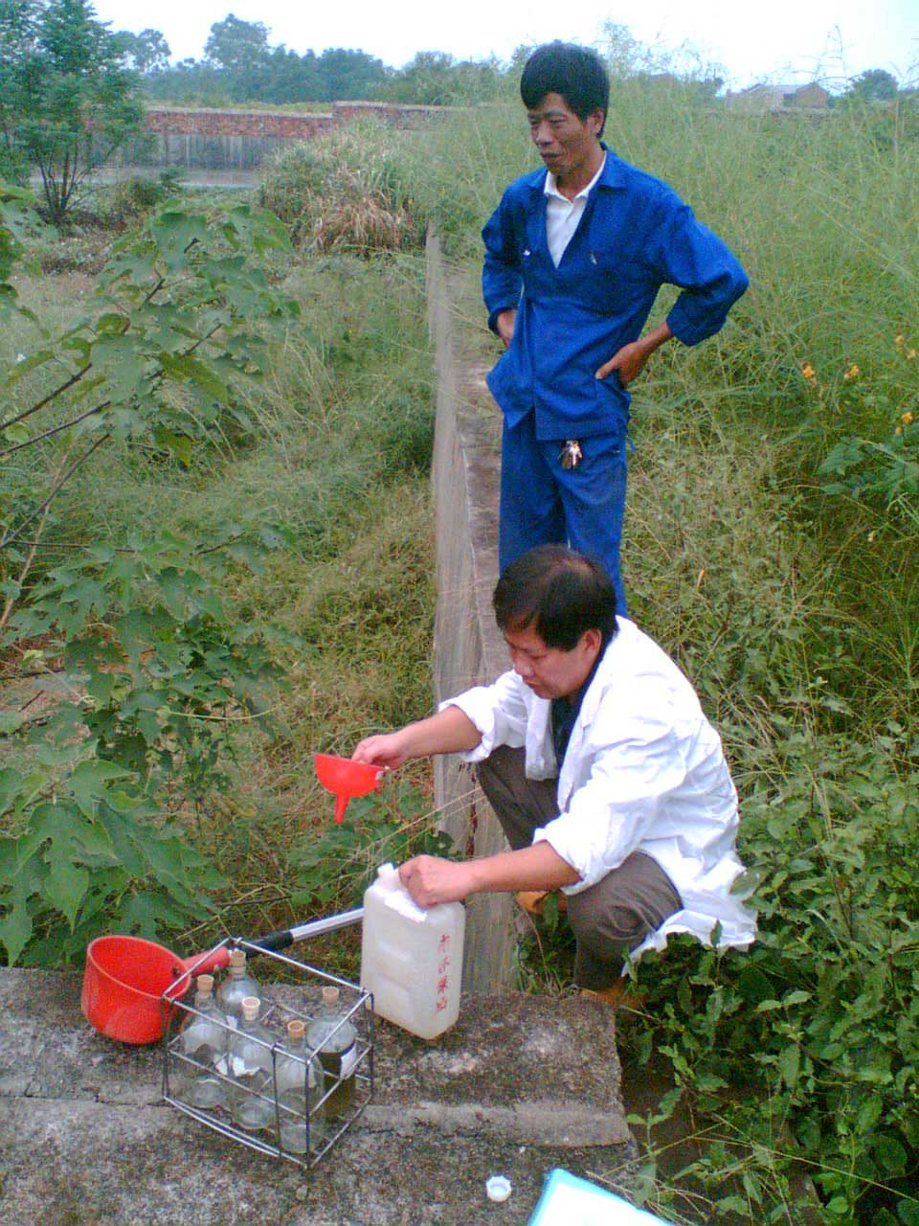
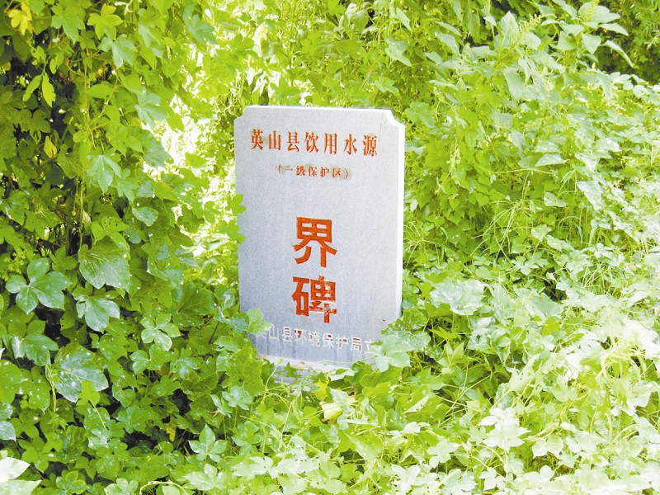
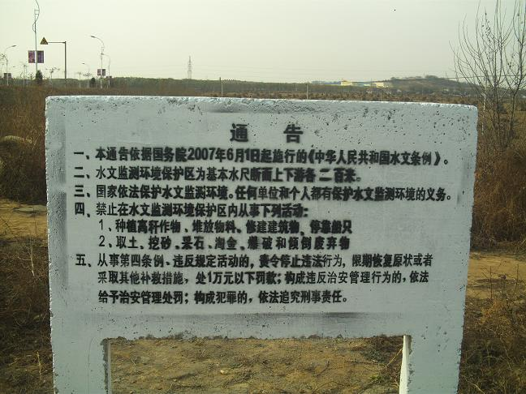

Slide 3
第一节 环境监测
环境监测作为环境科学中的一个重要分支学科对于环境评价、环境管理、环境化学、环境物理学、环境生物学、环境工程学、环境法学、环境经济学等学科分支的发展具有重要作用。环境监测是环境保护工作的基础，环境监测技术的进步将推动环境保护事业的发展。
一、环境监测的基本概念
环境监测是通过对人类活动与环境有影响的各种人为因素、反映环境质量变化的各种自然因素以及对环境造成污染危害的各种成分含量的测定，确定环境质量及其变化趋势的技术体系。
环境监测的过程一般为：现场背景资料调查设计监测方案——优化布点——样品采集——样品运送与保存——实验室分析测试——数据处理——综合评价等。

Slide 4
二、环境监测的主要任务和内容
（一）环境监测的任务
1、评价环境质量；
2、加强污染源监测，提示污染危害，探明污染程度和趋势，进行环境监控管理；
3、积累各种环境数据，掌握环境容量，为实现环境污染总量控制及实施目标管理提供依据；
4、及时分析处理监测数据和资料，建立监测数据及污染源分类技术档案，为制定及执行环保法规、标准及环境污染防治对策提供科学依据。

Slide 5
（二）环境监测的主要内容
1、监视解释代表(反映)环境质量变化的各种要素；
2、测试评价对人与环境有影响的各种环境因素；
3、监督控制对环境造成污染或危害的各种行为；
4、督察促进有关污染防治和环保法规的贯彻执行；
5、为制定及执行环境法规、标准及环境规划、环境污染防治对策等提供可靠、科学的依据。

Slide 6
三、环境监测的分类
环境监测依据不同标淮，可以划分成多种类型，按其目的和性质可分为：
常规监测
特例监测
研究监测

Slide 7
四、环境监测的特点
环境监测依据不同标淮，可以划分成多种类型，按其目的和性质可分为：
生产性
综合性
追踪性
持续性
执法性

Slide 8
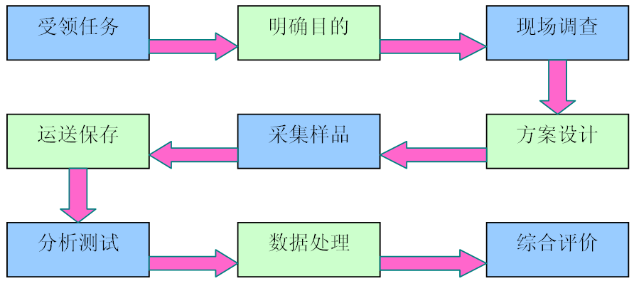
五、环境监测的基本程序
环境监测就是环境信息的捕获——传递——解析——综合——控制的过程，在对监测信息进行解析综合的基础上，揭示监测数据的内涵，进而提出控制对策建议，并依法实施监督，从而达到直接有效为环境管理和环境监督服务的目的。其一般工作程序主要包括以下内容：

Slide 9
六、环境监测的基本原则和要求
(一) 环境监测的原则
环境监测的原则包括优先监测原则、可靠性原则和实用性原则。
(二) 环境监测的要求
代表性
完整性
可比性
准确性
精密性

Slide 10
七、监测分析方法体系
(一) 环境监测分析方法
正确选择监测分析方法，是获得准确结果的关键因素之一。选择分析方法应遵循的原则是：灵敏度能满足定量要求；方法成熟、准确；操作简便，易于普及；抗干扰能力强。
根据上述原则，为使监测数据具有可比性，各国在大量实践的基础上，对环境中的不同污染物质都编制了相应的分析方法。这些方法有以下三个层次，它们互为补充，构成完整的监测分析方法体系。
国家标准分析方法
统一分析方法
等效方法

Slide 11
(二) 环境监测分析具体方法
按照监测方法所依据的原理，环境监测分析常用的方法有:
化学法
电化学法
原子吸收分光光度法
离子色谱法
气相色谱法
等离子体发射光谱(1CP-AES)法

Slide 12
（三）分析方法的选择
根据待测物质的含量，一般常量物质用滴定分析法。一般来说，酸碱性物质用酸碱滴定法，金属离子用络合滴定法，卤素用沉淀滴定法，有机污染物可用氧化还原法，微量或痕量物质用各类仪器分析法。有时对于一种物质，几种方法均可测定。例如Cd可用分光光度法，也可用原子吸收或极谱法。选用何种方法要视测定的目的要求、各种分析方法的特点和具体条件而定。
对浓度很低的待测物质，又要求得到准确度较高的分析结果，希望采用灵敏度、准确度都高的仪器，但要结合实验室条件综合考虑。
总之，选择测定方法要根据待测对象、目的要求和所具备的条件，做到既符合对灵敏度、准确度的不同要求，又经济实用。

Slide 13
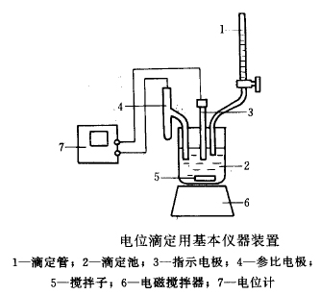

Slide 14

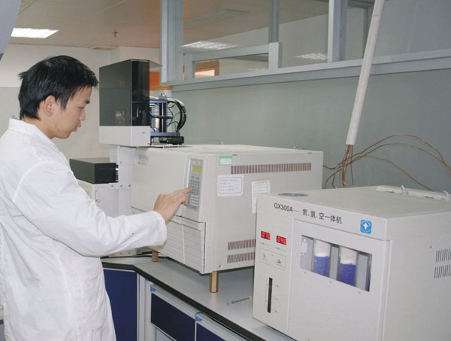
酸碱滴定法
分光光度法

Slide 15
八、环境监测技术体系的产生和发展
(一) 环境监测技术的发展
早期的环境监测技术建立在环境样品化学分析方法的基础上，以人为排放污染物的分析测试为主，目的在于确定污染物的组成和含量，故称为污染源监测阶段。当污染物进入环境后，由于环境样品中污染物含量很低、污染物的变化快、变异性大，并且环境基体复杂，所以对分析测定的灵敏度、准确性、分辨率、分析速度等提出了很高的要求。因此，针对污染物环境化学分析特点，依据现代分析化学体系而建立的环境分析监测技术应运而生，它实际上是分析化学的发展，这个阶段被称做环境污染监测阶段或被动监测阶段。

Slide 16
(二) 环境监测理念的更新
环境监测是环境质量评价的基础。制定区域环境状况评价体系时要求正确把握本地区环境保护规划目标和环境质量标准，能够阐述影响区域环境质量的主要环境因素，说明环境要素的污染破坏程度及影响范围，体现环境影响的时空分布特征。因此，给环境监测也赋予新的内涵。现代监测体系中所包含的项目包括：大气环境、水环境、城市环境、区域主要污染物排放量、生态环境、辐射环境(电磁辐射和电离辐射)及室内环境质量(室内物理环境、室内污染等)。

Slide 17
第二节 环境管理
环境管理是依据国家的环境政策、环境法律法规，从综合决策入手运用各种有效手段调控人类的各种行为，协调经济、社会发展同环境保护之间的关系,限制人类损害环境质量的活动，以维护区域正常的环境秩序和安全，实现区域社会可持续发展的行为总体。

Slide 18
一、建设项目环境管理概念和程序
(一) 建设项目的环境管理概念
企业进行基础建设、技术改造与技术引进工作，都要贯彻主体建设与环境保护协调发展的指导方针。因此，在企业发展建设中必须进行全过程的环境管理。
建设项目环境管理的主要任务是：合理布局；合理利用资源和能源；最大限度地减少污染物的产生和排放量：切实落实“三同时”与“预防为主、综合防治”的环保方针；保证项目建成投产或使用后其污染物的排放符合国家或地区的排放标准。
根据国家《建设项目环境保护管理条例》的要求，所有建设的项目，都需要办理环保审批手续。

Slide 19
(二) 建设项目的环境管理程序
1、进行前期准备工作，包括确定项目的建设地点，项目的内容及规模、投资总额等。
2、了解相关环保法规与不宜建设的项目和禁止建设的地点。
3、委托有资质的环境评价单位进行环境影响报告书（表）的编写。
4、环境保护行政主管部门批复。
5、建设单位向行政审批主管部门提交符合规定的环境影响报告书(表)及其他相关文件后，审批部门受理后在5-20个工作日内做出同意或不同意的批复文件。

Slide 20
(三）建设项目环境管理的分类
在各级不同的环境保护行政主管部门所辖的行政区域范围内建设对环境有影响的建设项目，必须分级向各级环保部门申请，进行环境影响审批。须报审批的项目包括：建设项目、对环境有影响的建设项目及其他项目。
所谓建设项目指新建、改建、扩建、迁建项目，技术改造项目，区域开发建设项目；对环境有影响的建设项目，即在建设过程中或建成后产生的废水、废气、废渣、粉尘、嗓声、振动、电磁波辐射、放射性物质、有毒有害物质、恶臭等影响环境质量的建设项目；其他项目指影响自然生态环境的建设项目和土地、流域等各类区域开发项目等。

Slide 21
(四）建设项目的审批程序
项目审批程序可以参考各级环境保护行政主管部门的工作程序办理。一般程序为：申请受理——资料审查——现场勘察——编制环境影响评价文件——专家评审——做出审批决定。国家根据建设项目对环境的影响程度，实行环境保护分类管理。应当编制环境影响报告书，或报告表、登记表，根据国家环境保护总局公布的《建设项目环境保护分类管理》确定。

Slide 22
二、建设项目环境管理的主要内容
(一）建设项目环境保护管理条例
1998年国务院颁布了《建设项目环境保护管理条例》。为保障上述规定的落实，国家颁布了《环境影响评价法》，进一步强化了建设项目环境影响评价制度。要求建设项目的环境影响评价工作，由取得相应资格证书的单位承担。
此外，根据《建设项目环境保护管理条例》的规定，建设项目需要配套建设的环境保护设施，必须与主体工程同时设计、同时施工、同时投产使用。建设项目的初步设计，应当按照环境保护设计规范的要求，编制环境保护篇章，并依据经批准的建设项目环境影响报告书或者环境影响报告表，在环境保护篇章中落实防治环境污染和生态破坏的措施以及环境保护设施投资概算。

Slide 23
（二）建设项目全过程的环境管理
建设前期的环境管理
项目建议书阶段的管理
项目可行性研究阶段的环境管理
项目计划(设计)任务书阶段的环境管理
设计阶段的环境管理
施工阶段的环境管理
验收和生产准备中的环境管理

Slide 24
三、环境管理机构与职责
环境管理机构是企业环境保护和实现企业环境目标和指标的体制保障。环境管理机构的主要职责为：
1、协助企业最高管理者协调企业开发活动与环境保护活动；
2、协助企业最高管理者制定企业环境方针；
3、制定企业环境管理目标和指标；
4、制定企业环境管理方案，包括监控计划等；
5、负责监督与实施环境管理方案；
6、负责制定和建立企业内有关环保的制度与政策；
7、负责企业的环境统计工作、污染源建档；
8、负责监测企业环保公用设施的运行、维修；
9、负责企业的环境教育与培训；
10、负责有关环境事务方面的对外联络。

Slide 25
四、环境管理信息系统
环境管理信息系统是为环境管理服务的，是环境数据的收集、传递、存储、加工、维护的工具和手段。以计算机为主要标志的环境信息中心对全部有关信息统一收集、集中存储、综合处理。由于原始数据全部送到信息中心，渠道单一，信息遗失、出错的可能性大大降低。由信息中心按不同的要求，将加工好的信息发往需求部门，提高了信息的利用率和可靠性。
（一）环境管理信息概述
1、环境信息
环境信息是信息中的一类。环境信息是一种表示数量、行动、状态和目标的可以鉴别的符号。

Slide 26
2、信息的基本特征
社会性
地区性
综合性
多样性
随机性
连续性
微观存在
宏观表现

Slide 27
（二）环境管理信息系统的设计和评价
环境管理信息系统简称EMIS。是一种通过计算机等先进技术实现环境管理的计算机模拟系统。该系统的基本功能是：对环境信息的收集和录用；环境信息的存储；环境信息的加工处理；以报表、图形等形式输出信息，为决策者提供依据。环境管理信息系统的设计过程分为如下四个阶段。
系统可行性研究
系统分析
系统设计
系统的实施与评价

Slide 28
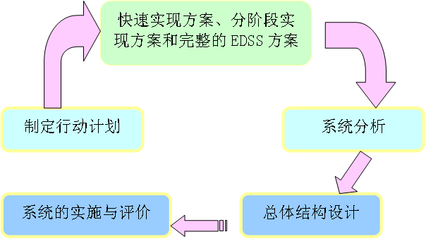
（三）环境决策支持系统的设计与评价
环境决策支持系统简称EDSS，是将决策支持系统EDSS引入环境规划、管理、决策工作中的产物，也是一种人-机交互的信息系统。它为决策者提供了一个现代化的决策辅助工具，并且提高了决策的效率和科学性。环境决策支持系统的设计步骤如下：

Slide 29
第三节 环境监理
环境监理是指环境监理机构受项目建设单位委托，依据环境影响评价文件及环境保护行政主管部门批复、环境监理合同，对项目施工建设实行的环境保护监督管理。环境监理的根本目的在于：实现工程建设项目环保目标；落实环境保护设施与措施，防止环境污染和生态破坏；满足工程竣工环境保护验收要求。因此，环境监理在工程建设中具有重要的作用。

Slide 30
一、环境监理概述
环境监理是伴随着工程监理而产生的一项全新的工作，是环境保护工作的继续和延伸。环境监理不仅是建设项目环境保护的一项重要内容，而且是工程监理的重要组成部分。
1980年以来，我国的“三资”工程项目逐渐增多，国际金融机构向我国贷款的工程项目，均要求实行招标投标制和建设监理制，为了适应这一形式的要求，并参照国际惯例，我国在基本建设领域相继推行项目法人负责制、工程招标投标制、建设项目监理制，逐渐形成了具有中国特色的建设项目管理体制。
为了进一步明确建设监理制，1988年国家建设部把建立专业化、社会化的社会监理和以“规划、协调、监督、服务”为内容的政府监督管理的建设监理制提了出来。

Slide 31
二、环境监理范围及内容
1、监理范围
施工区开展环境监理工作的主要目的就是落实环境影响报告书提出的环保措施，将施工活动产生的不利环境影响降低到可接受的程度。监理工作贯穿于施工全过程，涵盖了施工区的各个方面。
工程施工区环境监理的工作范围包括各标承包商及其分包商施工现场、工作场地、生活营地，施工区道路，业主办公区和业主营地、供水水厂等所有可能造成环境污染和生态破坏的区域。

Slide 32
2、监理内容
生活供水
生产废水处理
生活污水处理
固体废弃物处理
大气污染防治
噪声控制
健康与安全

Slide 33
三、环境监理目标、依据及作用
1、环境监理主要目标
以适当的环境保护投资充分发挥本工程潜在的效益
使环境影响报告书中所确认的不利影响得到缓解或消除
落实招标文件中环境保护条款及与环境有关的合同条款的顺利实施
施工区没有大规模的传染病暴发和流行
实现工程建设的环境、社会及经济效益的统一

Slide 34
2、环境监理的依据
环境监理的依据除国家环保政策、法规及合同标书外，还包括环境影响报告书中的相关内容、环境保护设计、有关环境保护的条款以及环境保护管理办法、环境保护工作实施细则等。
（1）环境影响报告书的相关内容及环境保护设计
水利水电工程环境影响报告书中，都编制有“环境监测”和“环境管理”的内容。
（2）合同条款
纳入合同条款中有关环境保护的条款。
（3）环境保护管理办法
为了补充和延伸合同标书中较为笼统的环境保护条款，进一步明确合同标书中部分条款所隐含的内容，需编制《施工区环境保护管理办法》和《环境保护工作实施细则》，他们与合同标书具有同等的约束效力。

Slide 35
3、环境监理的作用
（1）预防功能：预测工程实施过程中可能出现的环境问题，事先采取措施进行防范，以达到减少环境污染，保护生态环境的目的。
（2）制约功能：工程建设涉及的环境保护工作受多种因素的制约和影响，对此需要对各部门、各环节的工作进行及时的检查、牵制和调节，以保证整个过程的平衡协调。
（3）参与功能：环境监理单位作为经济独立的、公正的第三方，参与工程建设全过程的环保工作，对与工程有关的重大环境问题参与决策。
（4）反馈功能：监理单位在对监理对象的监督、检查过程中，可以及时发现被监理单位和被监理事项中存在的问题，收集大量的信息，并随时对信息进行反馈，为有关部门提供改进工作的科学依据。
（5）促进功能：环境监理的约束机制不仅是制约功能，而且是促进功能，是促进环保工作向更规范化方向发展，促使更好的完成防治环境污染和生态破坏的任务。

Slide 36
四、环境监理的任务及岗位职责
1、监理任务
在水利水电工程的设计、施工招标和工程实施等不同阶段，监理工程师的任务是不相同的。其中，施工阶段监理是建设项目全过程监理的重要组成部分。施工阶段监理的任务是由该阶段的作用和地位决定的。工程施工阶段的监理任务，应该包括“三控制、一管理、一协调”。“三控制”是指质量控制、进度控制和投资控制。
施工阶段的质量控制是整个项目质量控制的重点控制阶段。质量控制就是按照国家或地方环境标准和招标文件中的环境保护条款，来监督检查大坝工程和移民工程的环境保护工作。重点是对“3M”的控制。“3M”系指人、机械和方法，这是影响施工区环境的三大因素。对这些因素进行严格控制，是保证施工区环境质量的关键。

Slide 37
2、岗位职责
环境监理在我国大中型水利水电工程建设中属一项全新的工作，因此，环境监理工程师的岗位职责尚处于探索之中。一般来讲，在施工区环境监理工作的有关文件中，要对环境监理工程师的责任与义务作出明确规定，赋予环境监理工程师参与工程管理的权力。
具体包括以下几个方面：
(1) 受业主委托，环境监理工程师全面负责监督、检查工程施工区的环境保护工作。
(2) 环境监理人员有参加审查会议的资格，就承包商提出的施工组织设计、施工技术方案和施工进度计划提出环保方面的改进意见，以保证环保措施的落实和工程的顺利进行。
(3) 审查承包商提出的可能造成污染的材料和设备清单及其所列的环保指标，审查承包商提交的环境月报告。

Slide 38
(4) 协调业主和承包商的关系，处理合同中有关环保部分的违约事件。
(5) 同工程监理一道参加工程的验收。对承包商施工过程及竣工后的现场就环境保护内容进行监督与检查。工程质量认可包括环境质量认可，单元工程的验收，凡与环保有关的必须有环境监理工程师签字。
(6) 对检查中发现的环境问题，以问题通知单的形式下发给承包商，要求限期处理。
(7) 环境监理工程师每月向业主提交一份月报告，半年提交一份进度评估报告，并整理归档有关资料。
(8) 环境监理工程师有权反对并要求承包商立即更换由承包商提供的而环境监理工程师认为是渎职者或不能胜任环保工作或玩忽职守的环境管理工作人员。

Slide 39
五、环境监理的组织保障体系及运作方式
1、组织保障体系
建立健全完善的环境监理组织保障体系，是贯彻执行环境保护方针、政策、法律、法规、环保条款、管理办法等的需要和重要保证环节。
环境监理工作具有相对的独立性，环境监理组织保障体系需要配备专职的机构和专业素质较高的专职人员。同时，环境监理又属于工程管理范畴，并且是环境管理的一个重要组成部分。因此，环境监理机构的设置，必须与工程管理机构、环境管理机构等统一起来。只有这样，才能最大程度地发挥环境监理工程师的作用，才能使整个管理体系处于最佳运作状态，使环境监理更好地融入工程和环境管理之中。

Slide 40
2、环境监理运作方式
水利水电工程施工区环境监理的工作方式和工程监理有相同的地方，也有不同之处。环境监理人员同工程监理人员一样常驻工地，对施工活动中的环境保护工作进行动态管理。鉴于施工区环境保护工作的特点，环境监理工作方式以巡视为主，辅以必要的仪器监测，日常巡视是环境监理的主要工作方式之一。
为了保证环境监理上作的顺利实施，根据工作实践，必须形成一套行之有效的监理工作制度。
工作记录
报告制度
函件来往制度
环境例会制度

Slide 41
六、环境监理的必要性
实施环境监理是环境管理工作的需要
实施环境监理是落实施工环保措施的重要保证
实施环境监理是工程建设本身的需要
实施环境监测是投资体制改革的需要

Slide 42
七、环境监理与工程管理关系
环境监理与工程管理的关系
与业主、承包商的关系
环境监理与环境监测的关系

Slide 43



1、环境监测的主要任务和内容是什么？
2、简述环境监测的基本原则、要求和分类。
3、环境监测的基本程序是什么？
4、选择环境监测分析方法应遵循的原则是什么？
5、环境监测分析具体方法是什么？
6、环境监理的必要性是什么？
7、建设项目的环境管理概念是什么？
8、简述建设项目的环境管理程序。

Slide 44
9、建设单位必须及时提出可行性研究报告具体内容是什么？
10、简述初步设计中环境保护的内容。
11、环境管理机构的主要职责是什么？
12、环境管理信息系统的概念是什么？
13、简述环境决策支持系统的设计步骤。
14、环境监理概念是什么？
15、简述环境监理范围及内容。
16、简述环境监理目标、依据及作用。
17、简述环境监理的任务及岗位职责。
18、简述环境监理的组织保障体系及运作方式。
19、简述环境监理与工程管理关系。

